Slide 1


Notes:
Helo pawb, rydym yma Heddiw I ddathlu bod eich ysgol yn cymryd rhan yn WOW, yr Her Cerdded i’r Ysgol am blwyddyn arall. Fel y gwyddoch, mae WOW am ennill bathodynnau os ydych yn cerdded, olwynio, sgwtera, seiclo, neu Parcio a Cherdded I’r ysgol.
Bydd llawer ohonoch eisoes yn gwybod sut mae WOW yn gweithio, ond efallai y bydd rhai disgyblion ac athrawon yn newydd i WOW – bydd y cyflwyniad yma yn atgoffa pawb sut mae WOW yn gweithio.
Rhowch eich dwylo I fyny os ydych yn barod am her!
Gwych, rhowch nhw I lawr.
Rwyf yn gobeithio y byddwch yn mwynhau y cyflwyniad yma a rydym yn edrych ymlaen I weld faint ohonych sy’n cerdded neu teithio’n actif I’r ysgol blwyddyn yma.

Slide 2

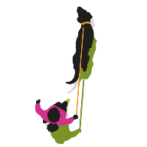
ATHRAWON, PLIS RHANNWCH LLUNIAU A DYFYNIADAU AR CYFRYNGAU CYMDEITHASOL
#CerddedirYsgol
@LivingStreets
Notes:
Athrawon, rydym yn eich gwahodd i rannu lluniau a dyfyniadau gyda ni ar gyfryngau cymdeithasol i ddathlu eich ymrwymiad i byw bywydau iach ac actif drwt cymryd rhan yn y cynulliad. Rydyn ni ar Instagram, Facebook, a Bluesky.
Cofiwch dagio #CerddedirYsgol a @LivingStreets i fod yn rhan o'r sgwrs. A cofiwch dagio eich Llywodraeth Lleol, fel ei bod nhw’n gallu gweld y Gwaith rydych yn ei wneud.

Slide 3



Sut mae WOW yn gweithio?
3 CAM SYML I
TEITHIO’N ACTIF
COFNOFI’R DAITH
ENNILL BATHODYN
Notes:
I’ch atgoffa, dyma sut mae WOW yn gweithio.
Teithiwch I’r ysgol mewn ffordd actif o leiaf unwaith y wythnos – mae hyn yn cynnwys cerdded, olwynio, sgwtera, a beicio. Cofnodwch eich teithiau ar y Traciwr Teithio ac ennillwch eich bathodynnau yn fisol.
Peidiwch ag anghofio os ydych yn byw yn bell o’r ysgol fedrwch chi hefyd Parcio a Cherdded. Mae hyn yn syniad syml I deuluoedd sy’n byw yn bell I ffwrdd, a mae’n meddwl fedryn nhw fwynhau y manteision o cerdded I’r ysgol.
I Parcio a Cherdded, parciwch y car 10 munud i ffwrdd o gatiau'r ysgol a cherddwch y pellter sydd yn weddill. Mae hyn yn ffordd gwych o gadw traffig i ffwrdd o gatiau'r ysgol, gan wneud hi'n fwy diogel i chi i gyd.

Slide 4

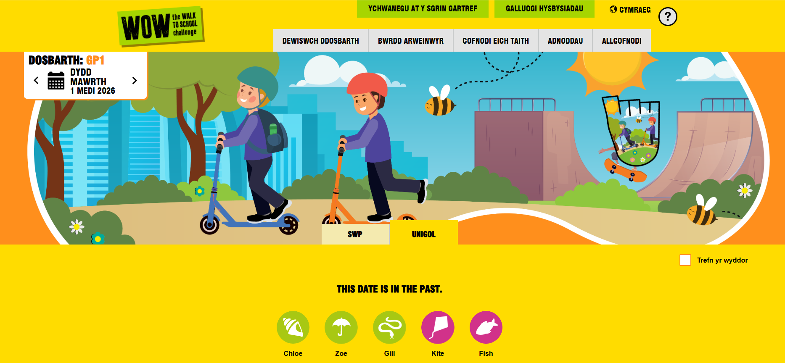



TRACIWR TEITHIO WOW
Notes:
Byddwch yn defnyddio'r Traciwr Teithio i gofnodi sut rydych chi'n teithio i'r ysgol bob dydd fel y ddaru chi blwyddyn diwethaf. Bydd Llysgennad WOW neu eich athro yn mewngofnodi a byddwch yn gweld y dudalen hon.
Mae ambell I beth I’w nodi:
Mae bathodyn y mis yn cael ei ddangos ar y dde.
Mae yna calendr ar y chwith – gwnewch yn siwr eich bod yn cofnodi ar gyfer Heddiw. Gallwch newid y dyddiad os ydych angen cofnodi ar gyfer dyddiau blaenorol.
Mae 2 ffordd I gofnodi – swp ac unigol. Defnyddiwch yr un sy’n siwtio eich Dosbarth orau.

Slide 5
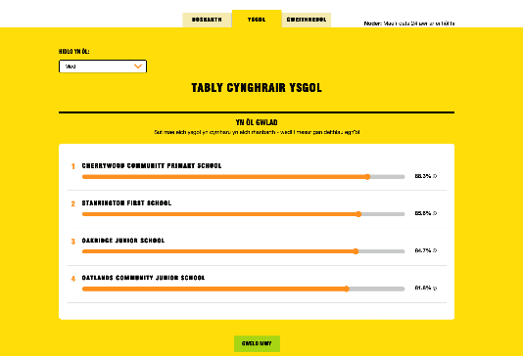
TRACIWR TEITHIO WOW
BWRDD ARWEINWYR
Notes:
Gallwch gael mynediad i'r dudalen bwrdd arweinwyr trwy glicio ar y tab Dangosfwrdd yn ôl ar dop y sgrin.
Yma gallwch ddewis y 'tab dosbarth' i weld sut mae eich dosbarth yn gwneud, neu dewis 'tab yr ysgol' i weld safle eich ysgol ar y bwrdd arweinwyr lleol neu genedlaethol.
Nawr I’r amser hwyl – y cwis…

Slide 6

AMSER CWIS!
GWIR NEU ANGHYWIR?
Notes:
Amser cwis! Yn eich dosbarthiadau penderfynwch os ydych chi'n credu bod yr atebion yn wir neu'n anghywir.
Bydd 30 eiliad I chi drafod cyn I’r ateb ddangos.
Barod am cwestiwn 1?

Slide 7

Teithio actif yw pan rydych yn defnyddio car i deithio…
GWIR NEU ANGHYWIR?
Amser
Notes:
Teithio actif yw pan rydych yn defnyddio car i deithio… Ydy hyn yn wir neu yn anghywir? 30 eiliad I chi ateb.

Slide 8
ANGHYWIR
RYDYM YN DEFNYDDIO EIN CYRFF!
Cerdded, olwynio, sgwtera, beicio
Notes:
Anghywir
Teithio actif ydy pan rydym yn defnyddio ein cyrff I deithio.
Fedrith hyn fod drwy cerdded, olwynio, sgwtera, neu beicio.
Barod am cwestiwn 2?...

Slide 9
Mae cerdded yn dda I ein cyrff, meddyliau, ac y blaned…
GWIR NEU ANGHYWIR?
Amser
Notes:
Mae cerdded yn dda I ein cyrff, meddyliau, ac y blaned… Ydy hyn yn wir neu yn anghywir? 30 eiliad I chi ateb.

Slide 10


GWIR
200 CYHYR YN CAEL EI DEFNYDDIO I GERDDED!
Notes:
Mae cerdded yn ymarfer corff da i ni. Mae ymarfer corff yn bwysig oherwydd mae'n helpu i gadw ein cyrff yn iach ac mae'n dda i'n calonnau, ysgyfaint, cyhyrau a esgyrn.
Oeddach chi’n gwybod ein bod ni'n defnyddio 200 o gyhyrau bob tro rydyn ni'n cymryd cam!
Cerdded ac olwynio yw’r ffordd fwyaf ecolegol o deithio felly gallwch helpu'r blaned hefyd trwy gerdded.
Cwestiwn 3…

Slide 11
Ceir ar y ffordd sy’n achosi rhan fwyaf o’r llygredd aer yn y DU
GWIR NEU ANGHYWIR?
Amser
Notes:
Ceir ar y ffordd sy’n achosi rhan fwyaf o’r llygredd aer yn y DU … Ydy hyn yn wir neu yn anghywir? 30 eiliad I chi ateb.

Slide 12


GWIR
Notes:
Mae hynny'n wir!
Trafnidiaeth ffordd, yn cynnwys ceir, faniau, lorïau a beiciau modur sy’n achosi rhan fwyaf o lygredd aer yn y DU.
Felly, y mwyaf rydym yn cerdded neu olwynio, y lleiaf o lygredd aer fydd, sy'n well i'r blaned ac ein iechyd.
Dyma diwedd y cwis – gobeithio bod pawb wedi gwneud yn dda ac wedi dysgu llawer o'r cwestiynau.

Slide 13

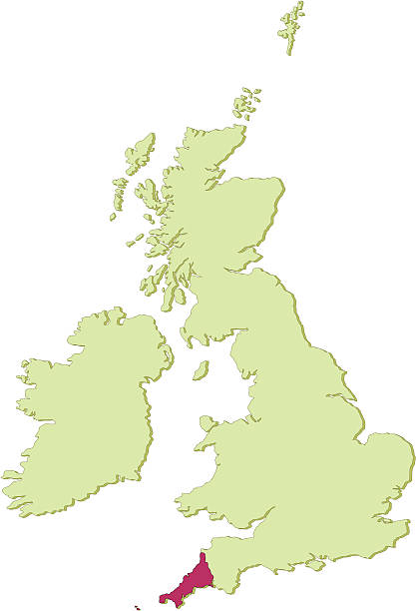

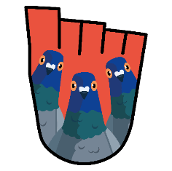
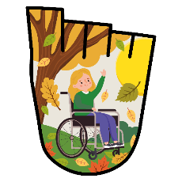

MAE EIN PLANED YN BWYSIG
YMRODDEDIG I LEIHAU GWASTRAFF
AILGYLCHU AC AILDDEFNYDDIO FILOEDD O FATHODYNNAU
CERNYW
Notes:
Ella eich fod yn cofio bod bathodynnau WOW yn cael ei chreu yn Cernyw a rydym yn creu y bathodynnau allan o plastig wedi ei hailgylchu.
Ers 2019, rydym wedi ailhylchu dros milliwn o fathodynnau.
I helpu leihau ein heffaith ar yr amgylchedd – weithiau efallai y byddwn yn anfon bathodyn gwahanol atoch i'r un rydych chi'n ei ddisgwyl fel y gallwn ailddefnyddio bathodynnau a lleihau gwastraff.

Slide 14


CYSTADLEUAETH DYLUNIO BATHODYN WOW 2026
EIN ENILLWYR…
Notes:
Nawr y foment rydych i gyd wedi bod yn aros amdani – y bathodynnau!
Efallai y bydd rhai ohonoch yn cofio cymryd rhan yn y gystadleuaeth dylunio bathodynnau ar gychwyn blwyddyn yma.
Gobeithio eich bod wedi mwynhau casglu bathodynnau blwyddyn diwethaf yn Dilyn y thema Cerdded gyda Llawenydd. Y thema eleni yw ‘Cerdded y Synhwyrau’. Mae'r thema hon yn rhoi her I chi i feddwl am yr hyn y gallwch chi ei weld, clywed, aroglu, blasu neu teimlo ar y ffordd i'r ysgol.
Rhai syniadau oedd swn y coed yn symyd, arogli glaswellt wedi'i dorri'n ffres, a teimlo gwres y wawr.
Mae pob un o'r bathodynnau wedi eu ddylunio gan blant a gymerodd ran yn cystadleuaeth dylunio bathodynnau WOW ar gychwyn blwyddyn yma.

Slide 15

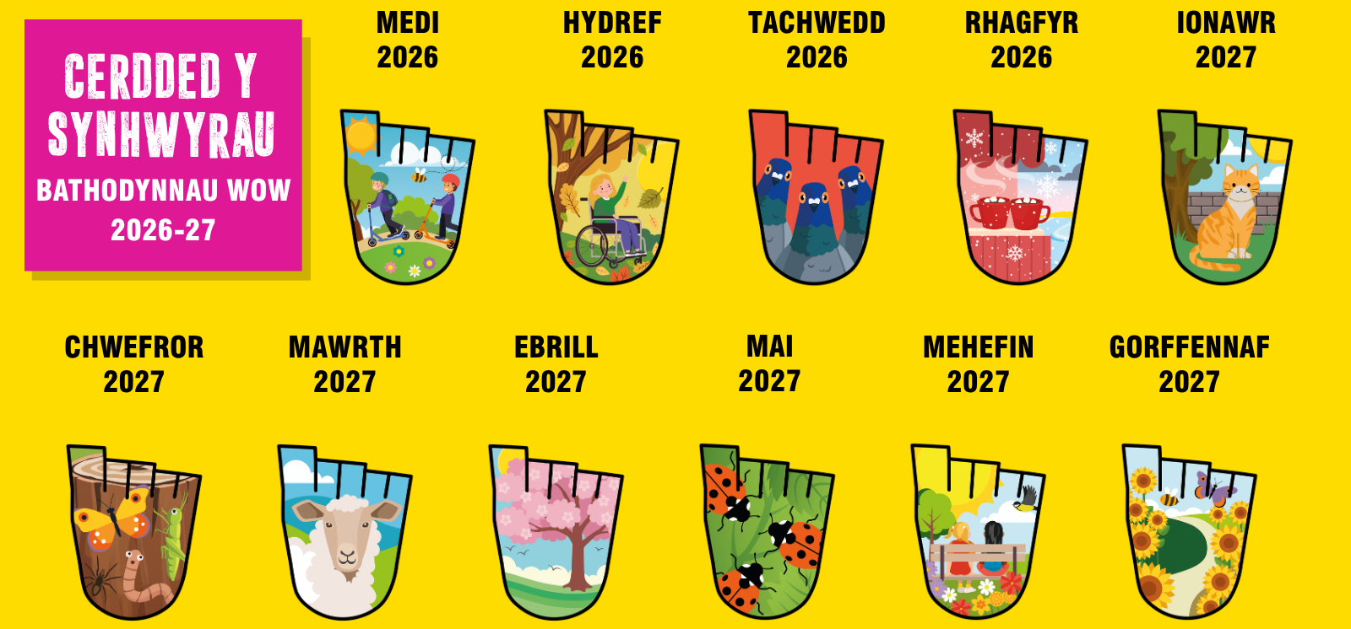
PA UN YW EICH FFEFRYN?
Notes:
Mae yna amrywiaeth o fathodynnau sy'n amrywio o taflu dail, gweld blodau haul a coed blodau a llawer mwy.
Edrychwch ar y dyluniadau yn nes ymlaen a penderfynwch pa un yw eich ffefryn.

Slide 16



Notes:
Mae'r rhan fwyaf ohonoch chi yn arbenigwyr WOW sydd wedi byd yn cymryd rhan yn WOW ers sbel erbyn hyn, felly dyma rai pethau ychwanegol y gallech gymryd rhan ynddynt eleni. Gallwch ddod o hyd i'r calendr yma ar y dudalen adnoddau ar y Traciwr Teithio.
Digwyddiadau allweddol i'w nodi yw:
Mae mis Hydref yn Fis Cerdded i'r Ysgol Rhyngwladol.
Bydd y cystadleuaeth dylunio bathodynnau yn agor ym mis Ionawr. Dechreuwch ymarfer eich sgiliau celf a chadwch lygad am fwy o fanylion.
Edrychwch ar yr holl ddigwyddiadau eraill ar y calendr, efallai y gallech ddefnyddio WOW i ddathlu'r digwyddiadau hyn. Gall eich athro bob amser gysylltu â ni yn Living Streets am syniadau.

Slide 17


DEG UCHAF WOW
Notes:
Bydd Her Deg Uchaf WOW yn digwydd ym mis Hydref yn y tymor hwn. Dyma lle gallwch chi gystadlu yn erbyn ysgolion eraill ledled y wlad i gyrraedd dop bwrdd arweinwyr WOW.
I symud i fyny’r bwrdd arweinwyr, daliwch ati i gofnodi sut rydych chi'n cyrraedd yr ysgol ar y Traciwr Teithio a cheisiwch deithio’n actif cyn cymaint ag y gallwch!
Gallwch wirio eich safle ar y bwrdd arweinwyr drwy eich gyfrif dosbarth Traciwr Teithio.
Os ydych chi’n meddwl y gall eich ysgol gyrraedd Deg Uchaf WOW, gad I mi glywed chi’n clapio ar ol 3. 1, 2, 3…
Da iawn chi, dwi’n edrych ymlaen I weld sut ydych yn gyrru mlaen.

Slide 18

LLYSGENHADON WOW
Notes:
Rydym yn gwybod eich bod wedi bod yn defnyddio’r Traciwr Teithio yn dda iawn yn eich dosbarthiadau. Ella fod gennych Llysgenhadon WOW yn eich ysgol, disgyblion sy'n helpu gyda WOW - efallai dosbarthu bathodynnau, neu cofnodi ar y Traciwr Teithio yn eich dosbarth.
Ar ôl 3, gadewch i ni roi clap mawr a i unrhyw ddisgyblion sydd wedi bod yn helpu gyda WOW – 1, 2, 3... (taliad 10 eiliad)
Os nad oes gan eich ysgol Llysgenhadon WOW, mae'n ffordd dda o gynyddu defnydd WOW yn eich ysgol. Athrawon, gallwch ddysgu mwy ar ein gwefan neu drwy gysylltu â'ch Cydlynydd Living Streets.

Slide 19
ATHRAWON, PLIS RHANNWCH LLUNIAU A DYFYNIADAU AR CYFRYNGAU CYMDEITHASOL
#CerddedirYsgol
@LivingStreets
Notes:
Athrawon, os wnaethoch gymryd llun Heddiw ac yn bwriadu ei rannu ar cyfryngau cymdeithasol, plis cofiwch nodi #CerddedirYsgol ag @LivingStreets, a chynnwys eich Awdurdod Lleol, fel y gallant weld y gwaith gwych rydych chi'n ei wneud hefyd.
Gallwch hefyd rannu lluniau a dyfyniadau gyda’ch Cydlynydd Living Streets drwy gydol y flwyddyn!

Slide 20

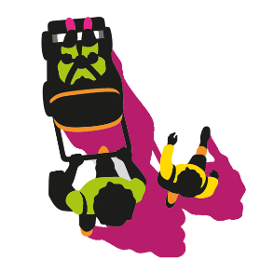
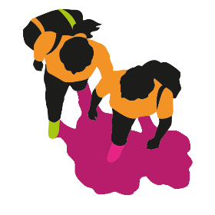
DIOLCH!
GALLWCH DDOD O HYD I FWY O ADNODDAU DEFNYDDIOL, FIDEOS A CHWESTIYNAU CYFFREDIN YN: www.livingstreets.org.uk/wowlaunch
Notes:
Rydym wedi cyrraedd diwedd ein gwasanaeth heddiw. Cofiwch yr holl ffeithiau gwych am gerdded ddaru ci ddysgu yn ystod y cwis.
Y mwyaf rydych chi'n cerdded, olwynio, sgwtera neu beicio i'r ysgol - y gorau bydd eich diwrnod.
Diolch am wrando a daliwch ati I gerdded!
Hwyl fawr.

